Slide 1




Slide 2

Biết cộng các số tự nhiên, các số thập phân, phân số và ứng dụng trong giải toán.
Biết ứng dụng các tính chất của phép cộng khi tìm x.

Slide 3

Tổng
a + b = c
Số hạng

Slide 4
Tổng
a + b = c
Số hạng
- Tính chất giao hoán:
a + b = b + a
VD: 25 + 5 = 30
5 + 25 = 30
- Tính chất kết hợp:
(a + b) + c = a + (b +c)
= (a + c) + b
VD: (25 + 3) + 2 =
25 + (3 + 2) = 25 + 5 = 30
- Cộng với 0:
a + 0 = 0 + a = a
VD: 30 + 0 =
0 + 30 = 30

Slide 5
Tổng
a + b = c
Số hạng
Phép cộng các số tự nhiên, phân số, số thập phân đều có các tính chất sau:
- Tính chất giao hoán: a + b = b + a
- Tính chất kết hợp: (a + b) + c = a + (b +c)
- Cộng với 0: a + 0 = 0 + a = a

Slide 6






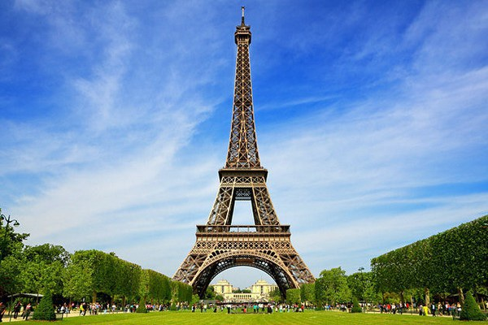
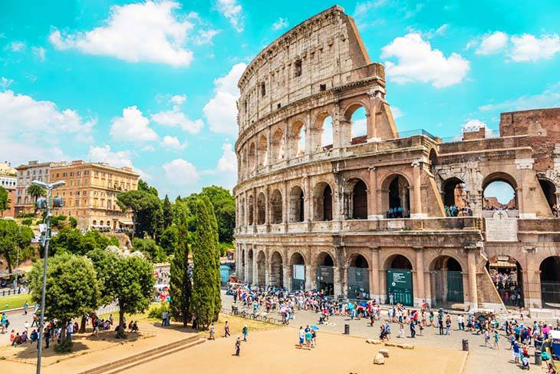
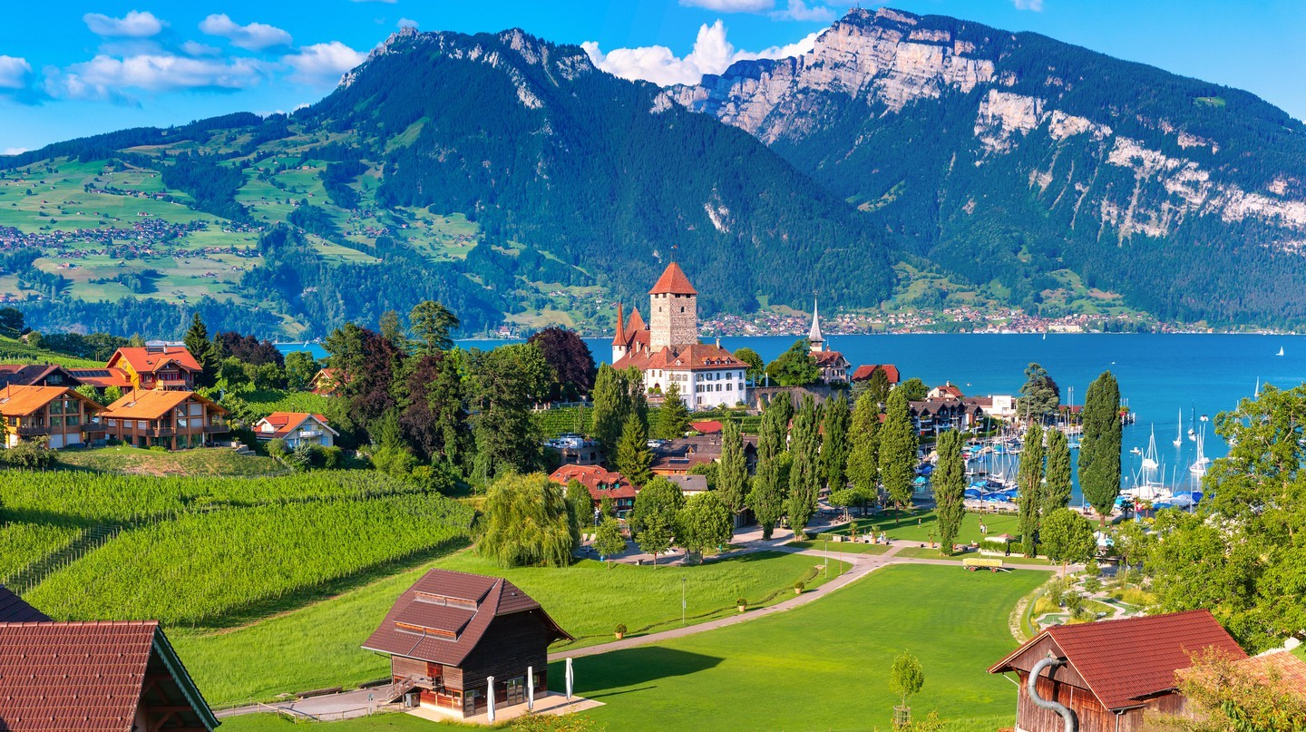

Slide 7


Biết cộng các số tự nhiên, các số thập phân, phân số và ứng dụng trong giải toán.
Biết ứng dụng các tính chất của phép cộng khi tìm x.

Slide 8



Slide 9


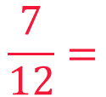
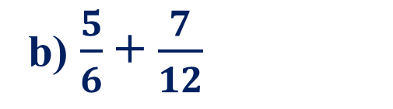




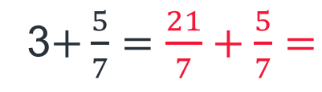

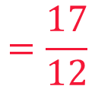
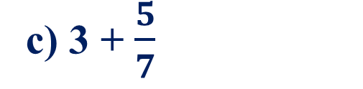


b) $\frac{5}{6}$ + $\frac{7}{12}$
a) 889972 + 96308
b) $\frac{5}{6}$ + $\frac{7}{12}$
889972
96308
+
$$\frac{\text{5}}{\text{6}}+\frac{7}{12}=$$
$$\frac{\text{10}}{12}+$$
$$\frac{\text{7}}{12}=$$
$$\frac{\text{1}0+7}{12}$$
$$=\frac{\text{17}}{12}$$
c) 3 + $\frac{5}{7}$
d) 926,83 + 549,67
2
8
6
0
8
9
c) 3 + $\frac{5}{7}$
d) 926,83 + 549,67
926,83
549,67
3$+\frac{5}{7}=\frac{21}{7}+\frac{5}{7}=$
$\frac{21+5}{7}$
+
$=\frac{26}{7}$
14
7
6
5
0
,

Slide 10

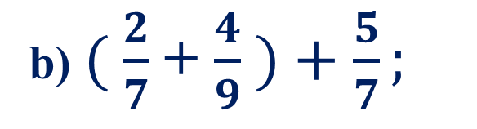
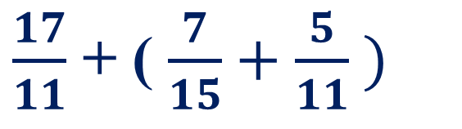
a) (689 + 875) + 125;
581 + (878 + 419)
b) $( \frac{2}{7}$ + $\frac{4}{9} )+\frac{5}{7};$
$\frac{17}{11}$ + ( $\frac{7}{15}+\frac{5}{11} )$
c) 5,87 + 28,69 + 4,13;
83,75 + 46,98 + 6,25

Slide 11
a) (689 + 875) + 125
= 689 + (875 + 125)
= 689 + 1000
= 1689
581 + (878 + 419)
= (581 + 419) + 878
= 1000 + 878
= 1878

Slide 12
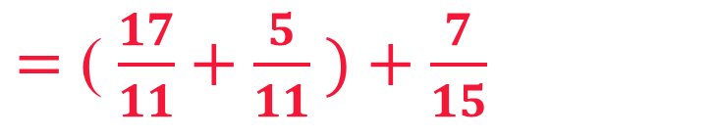
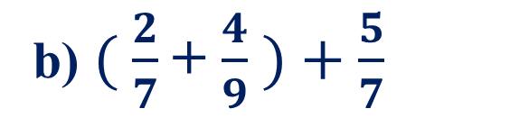
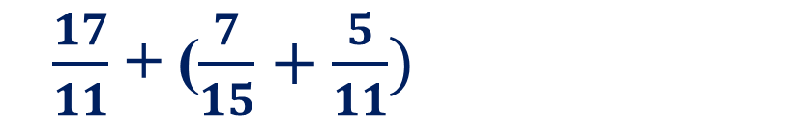
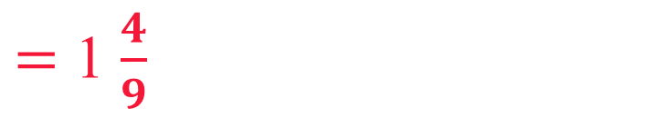
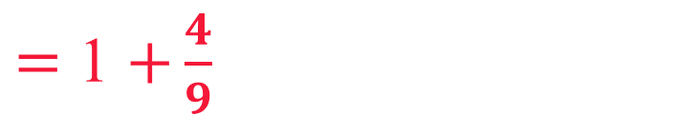
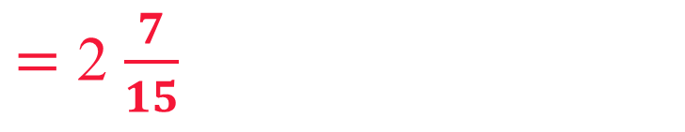
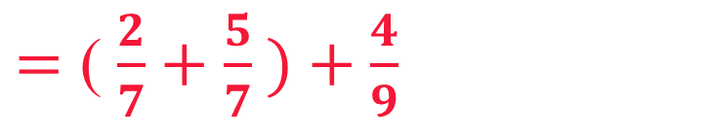
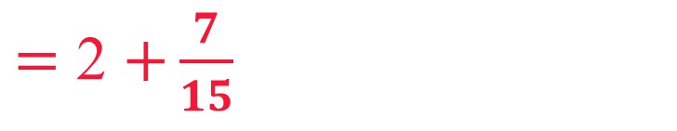
b) $( \frac{2}{7}$ + $\frac{4}{9} )+\frac{5}{7}$
$=$ ( $\frac{2}{7}+\frac{5}{7} )+\frac{4}{9}$
$=$ 1 $+\frac{4}{9}$
$=$ 1 $\frac{4}{9}$
$\frac{17}{11}$ + ($\frac{7}{15}+\frac{5}{11})$
$=$ ( $\frac{17}{11}+\frac{5}{11} )+\frac{7}{15}$
$=$ 2 $+\frac{7}{15}$
$=$ 2 $\frac{7}{15}$

Slide 13
c) 5,87 + 28,69 + 4,13
= (5,87 + 4,13) + 28,69
= 10 + 28,69
= 38,69
83,75 + 46,98 + 6,25
= (83,75 + 6,25) + 46,98
= 90 + 46,98
= 136,98

Slide 14
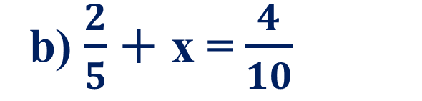
a) x + 9,68 = 9,68
b) $\frac{2}{5}+$x = $\frac{4}{10}$
⬥ Dự đoán: x = 0
⬥ Vì theo tính chất cộng với 0 (0 cộng với số nào cũng bằng chính số đó).

Slide 15
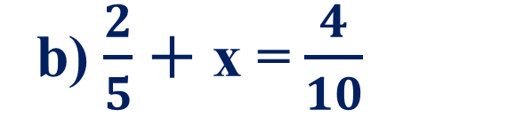


b) $\frac{2}{5}+$x = $\frac{4}{10}$
⬥ Ta có: $\frac{4}{10}=\frac{4 : 2}{10 : 2}=\frac{2}{5}$
⬥ Từ đó ta có: $\frac{2}{5}+x=\frac{2}{5}$
⬥ Suy ra: x = 0 vì theo tính chất cộng với 0 (0 cộng với số nào cũng bằng chính số đó).

Slide 16

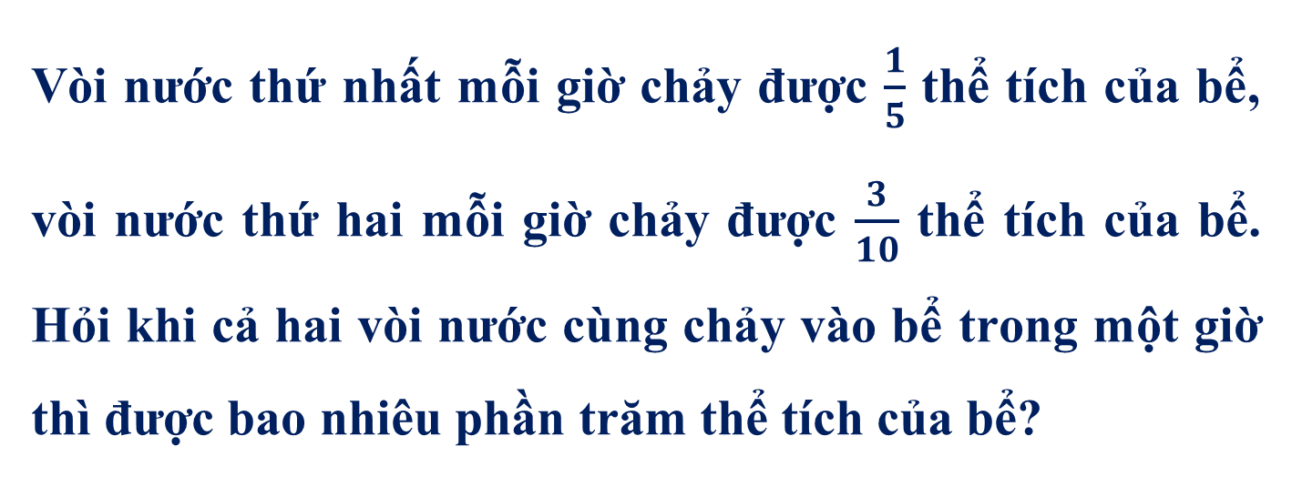
Vòi nước thứ nhất mỗi giờ chảy được $\frac{1}{5}$ thể tích của bể, vòi nước thứ hai mỗi giờ chảy được $\frac{3}{10}$ thể tích của bể. Hỏi khi cả hai vòi nước cùng chảy vào bể trong một giờ thì được bao nhiêu phần trăm thể tích của bể?

Slide 17
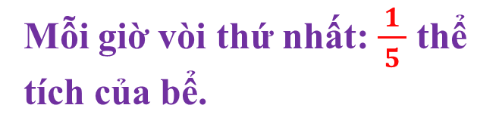
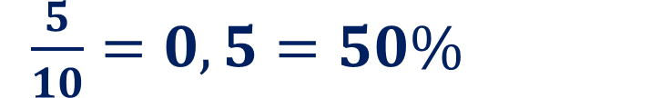
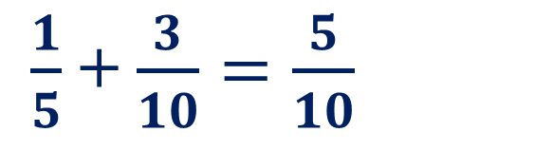
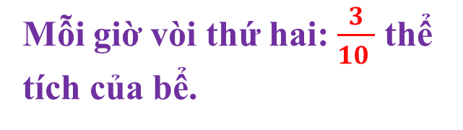
Tóm tắt:
Bài giải
Mỗi giờ vòi thứ nhất: $\frac{1}{ 5 }$ thể tích của bể.
Mỗi giờ cả hai vòi cùng chảy được số phần thể tích của bể là:
Mỗi giờ vòi thứ hai: $\frac{3}{10 }$ thể tích của bể.
$\frac{1}{5}$ + $\frac{3}{10}=\frac{5}{10}$
(thể tích của bể)
Một giờ cả hai vòi: ...% thể tích của bể ?
$\frac{5}{10}=0,5=50\%$
Đáp số: 50% thể tích của bể.

